Slide 1
Перпендикулярность прямых и плоскостей

Slide 2
Перпендикулярность прямых и плоскостей
§1. Перпендикулярность прямой и плоскости
§2. Перпендикуляр и наклонная к плоскости
§3. Двугранный угол. Перпендикулярность плоскостей

Slide 3
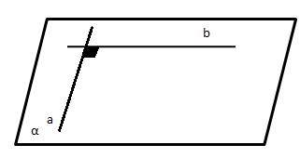
●Перпендикулярные прямые в пространстве
Определение
Две прямые в пространстве называются перпендикулярными, если угол между ними равен 90°.
a ┴ b

Slide 4
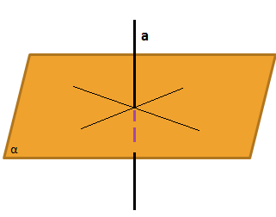
перпендикулярность прямой и плоскости
Определение: прямая называется перпендикулярной к плоскости, если она перпендикулярна к любой прямой, лежащей в этой плоскости.
a ┴ α
Теорема
Если одна из двух параллельных прямых перпендикулярна к плоскости, то и другая прямая перпендикулярна к этой плоскости.
Доказательство?

Slide 5
Теорема
Если две прямые перпендикулярны к плоскости, то они параллельны.
Доказательство?
Теорема ( признак перпендикулярности прямой и плоскости)
Если прямая перпендикулярна к двум пересекающимся прямым, лежащим в плоскости, то она перпендикулярна к этой плоскости.
Доказательство?

Slide 6
Перпендикуляр и наклонные к плоскости
т. A не принадлежит α
a ┴ α
AH - перпендикуляр проведенный из т. А к плоскости α
т. Н – основание перпендикуляра
АМ – наклонная, проведенная из т. А к
плоскости α
т. М – основание наклонной
НМ – проекция наклонной на плоскость α

Slide 7
Перпендикуляр, проведенный из данной точки к плоскости, меньше любой наклонной проведенной из этой же точки к этой плоскости
Длина перпендикуляра, проведенного из точки к плоскости – это расстояние от этой точки до плоскости
Расстояние между параллельными плоскостями – это расстояние от произвольной точки одной из параллельных плоскостей до другой плоскости

Slide 8
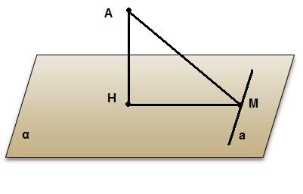
Теорема о трех перпендикулярах (прямая)
Прямая, проведенная в плоскости через основание наклонной перпендикулярно к её проекции на эту плоскость, перпендикулярна и к самой наклонной.
Доказательство?

Slide 9
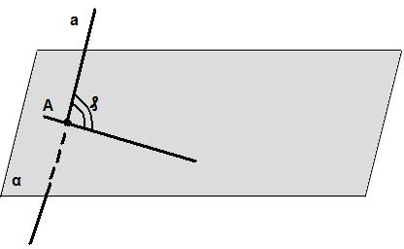
Обратная теорема о трех перпендикулярах
Прямая, проведенная в плоскости через основание наклонной перпендикулярно к ней, перпендикулярна и к её проекции
Доказательство?
Угол между прямой и плоскостью
Определение Углом между прямой
и плоскостью, пересекающей эту
прямую и не перпендикулярной к
ней, называется угол между прямой
и её проекцией на плоскость

Slide 10
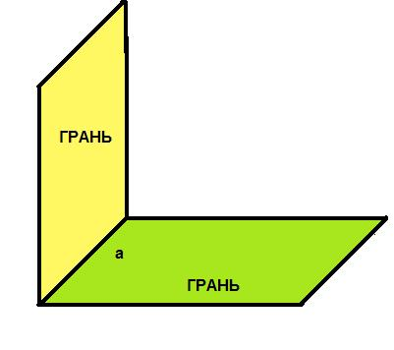
Двугранный угол
Прямая а разделяет плоскость на две
полуплоскости.
Определение
Двугранный угол –
это фигура, образованная прямой а
и двумя полуплоскостями с общей
границей а, не принадлежащими одной плоскости плоскости.
а

Slide 11
Линейный угол двугранного угла
АОВ – линейный угол двугранного угла
о
В
А
Градусная мера двугранного угла –
это градусная мера его линейного угла

Slide 12
Двугранный угол
Прямой (=90°)
Острый (<90°)
Тупой
(>90°)
Развернутый (=180°)

